Slide 1
Slide Pertemuan 13
Tugas Project 2
-----------

Slide 2
Profil {Nama_Instruktur}
Jabatan Akademik <tahun dan jabatan terakhir instruktur>
Pendidikan
<riwayat pendidikan instruktur>
Riwayat Pekerjaan
<riwayat pekerjaan instruktur>
Foto Instruktur
Contact
HP WA only :<no hp instruktur>
Email :<email instruktur>

Slide 3
Tugas Project 2 Pelatihan
TUGAS PRAKTEK-DEMONSTRASI/PRAKTEK
Perangkat asesmen | : | Daftar Cek Observasi – Demonstrasi/Praktek
Nama peserta sertifikasi | :
Nama asesor | :
Kode Unit kompetensi | : | J.611000.001.01 J.611000.002.01 J.611000.003.02 J.611000.004.01 J.611000.005.02
Judul Unit kompetensi | : | Mengumpulkan Kebutuhan Teknis Pengguna yang Menggunakan Jaringan Mengumpulkan Data Peralatan Jaringan Dengan Teknologi yang Sesuai Merancang Topologi Jaringan Merancang Pengalamatan Jaringan Menentukan Spesifikasi Perangkat Jaringan
Tanggal uji kompetensi | :
Waktu | : | 360 Menit

Slide 4
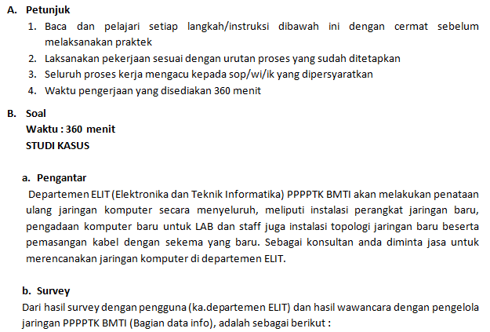
TUGAS PRAKTEK-DEMONSTRASI/PRAKTEK

Slide 5
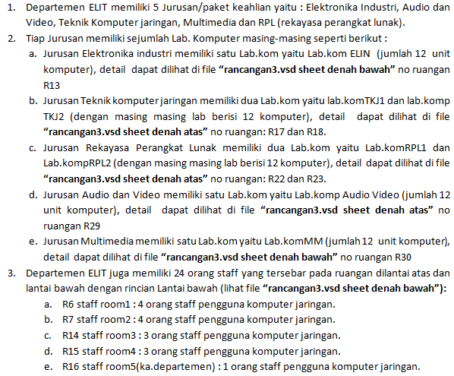
TUGAS PRAKTEK-DEMONSTRASI/PRAKTEK

Slide 6
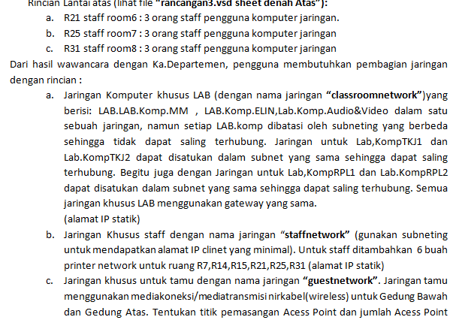
TUGAS PRAKTEK-DEMONSTRASI/PRAKTEK

Slide 7
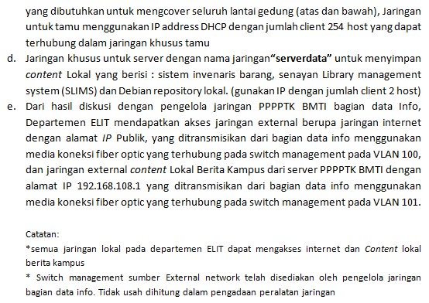
TUGAS PRAKTEK-DEMONSTRASI/PRAKTEK

Slide 8
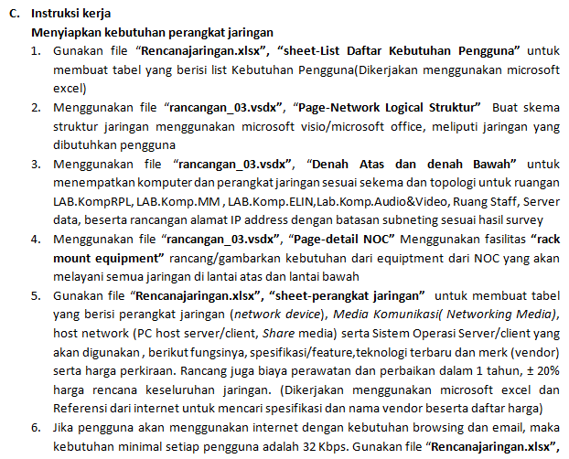
TUGAS PRAKTEK-DEMONSTRASI/PRAKTEK

Slide 9
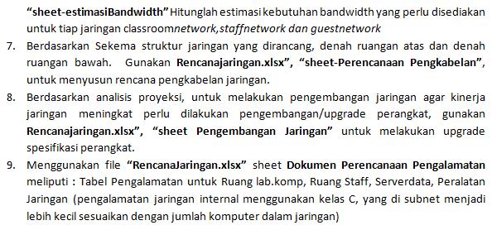
TUGAS PRAKTEK-DEMONSTRASI/PRAKTEK

Slide 10
TIM PENYUSUN
Disusun dan diedit oleh:
Ir. Siswanto, M.M, M.Kom ( Universitas Budi Luhur Jakarta /IAII )
Hariyono Kasiman, S.T ( PT. Elnusa Tbk. Jakarta /IAII )
Kontributor:
Ferry Fachrizal.ST.,M.Kom ( Politeknik Negeri Medan )
Alde Alanda, S.Kom, MT ( Politeknik Negeri Padang )
Wendhi Yuniarto ( Politeknik Negeri Pontianak )
Nikson Fallo,ST.,M.Eng ( Politeknik Negeri Kupang )
Irmawati, S.T., M.T. ( Politeknik Negeri Ujung Pandang )
Fachroni Abi Murad, S.Kom., M.Kom ( Politeknik Negeri Jakarta )
Indarto, S.T., M.Cs ( Politeknik Negeri Sriwijaya )
Setiadi Rachmat ( Politeknik Negeri Bandung )
I Nyoman Gede Arya Astawa, ST., M.Kom ( Politeknik Negeri Bali )
Ari Sriyanto Nugroho, ST., MT. MSc. ( Politeknik Negeri Semarang )
Idris Winarno ( Politeknik Elektronik Negeri Surabaya )
Arief Prasetyo ( Politeknik Negeri Malang )
Bekti Maryuni Susanto, S.Pd.T, M.Kom (Politeknik Negeri Jember )
Moh. Dimyati Ayatullah,S.T.,S.Kom (Politeknik Negeri Banyuwangi )
Mulyanto ( Politeknik Negeri Samarinda )
Anristus Polii, SST.,MT (Politeknik Negeri Manado )

Slide 11
Tugas Project 2
Terima Kasih

